Slide 1
Tugas Project Membuat Website Toko Online
Nama: Ferdyanto Salim
Kelas:XI Rpl

Slide 2
Menggunakan 4 Bahasa Pemograman
PHP
CSS
HTML
MYSQLI

Slide 3
Isi
Distro, singkatan dari distribution store atau distribution outlet, adalah jenis toko di Indonesia yang menjual pakaian dan aksesori yang dititipkan oleh pembuat pakaian, atau diproduksi sendiri. Distro umumnya merupakan industri kecil dan menengah (IKM) yang sandang dengan merk independen yang dikembangkan kalangan muda.Produk yang dihasilkan oleh distro diusahakan untuk tidak diproduksi secara massal, agar mempertahankan sifat eksklusif suatu produk dan hasil kerajinan.
Konsep distro berawal pada pertengahan 1990-an di Bandung.Saat itu band-band independent (Indie) di Bandung berusaha menjual merchandise mereka seperti CD/kaset, t-shirt, dan sticker selain di tempat mereka melakukan pertunjukan. Bentuk awal distro adalah usaha rumahan dan dibuat etalase dan rak untuk menjual t-shirt. Selain komunitas musik, akhirnya banyak komunitas lain seperti komunitas punk dan skateboard yang kemudian juga membuat toko-toko kecil untuk menjual pakaian dan aksesori mereka. Kini, industri distro sudah berkembang, bahkan dianggap menghasilkan produk-produk yang memiliki kualitas ekspor.Pada tahun 2007 diperkirakan ada sekitar 700 unit usaha distro di Indonesia, dan 300 diantaranya ada di Bandung.

Slide 4
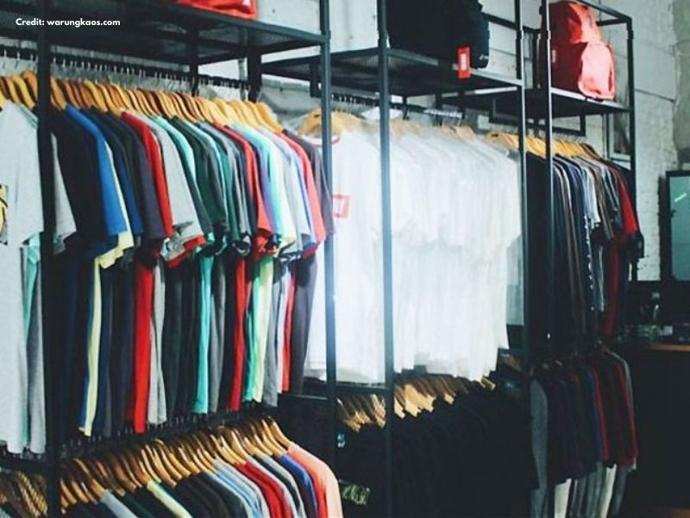
Saat ini banyak jenis usaha atau bisnis yang bisa di lakukan, terlebih dengan kemajuan jaman membuat kesempatan memulai bisnis menjadi lebih mudah. Salah satu bisnis yang memiliki prospek menarik dan potensial ialah bisnis kaos distro.
Bisnis ini memang lekat hubungannya dengan kehidupan kawula muda yang menyukai fashion untuk gaya tampilan sehari-hari. Distro sendiri merupakan singkatan dari kata distribution outlet yang memiliki arti sebuah tempat atau toko. Dimana toko tersebut, menjual berbagai jenis pakaian dan aksesori dari brand sendiri ataupun brand pihak lain.
Menjalankan bisnis kaos distro saat ini memang sangat digandrungi oleh anak muda yang ingin memiliki bisnis kekinian. Ini merupakan tren yang cukup baik di dunia usaha, terlebih bisnis jenis ini juga mendatangkan keuntungan hingga puluhan juta rupiah. Jika menekuninya secara sungguh-sungguh hingga dikenal oleh khalayak ramai.
Saat memiliki bisnis kaos distro yang sukses dan berkembang, maka sudah pasti nantinya membutuhkan payung hukum secara resmi. Bertujuan, untuk melindungi nama brand distro yang dibuat seperti membuat CV perusahaan. Adanya Office99 akan sangat membantu Anda dalam menangani hal tersebut. Dimana, penyedia jasa layanan pembuatan CV perusahaan secara profesional dan terpercaya, yang sudah membantu pebisnis pemula di berbagai kalangan.

Slide 5
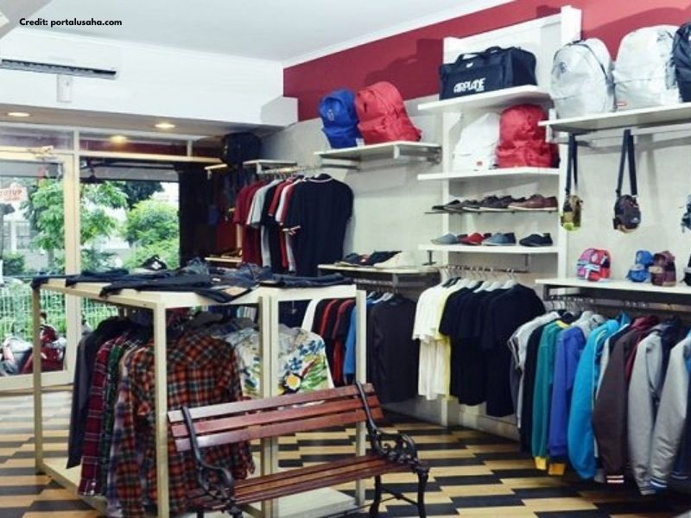
Tujuan Memilih Toko Baju Distro
Sebelum terjun dan menjalankan bisnis, Kita perlu mengetahui alasan kenapa memilih jenis usaha kaos distro sebagai pilihan. Perlu Anda ketahui, bahwa Indonesia sendiri memiliki jumlah penduduk sangat besar yaitu 271 juta jiwa di tahun 2020. Yang berdasarkan data sensus penduduk Badan Pusat Statistik.
Dari jumlah tersebut, usia produktif mendominasi sebagai besar penduduk tanah air terutama kaum muda generasi milenial dan generasi z. Tentunya hal ini merupakan kesempatan besar dan alasan yang kuat, untuk memilih peluang bisnis kaos distro.
Disamping itu, anak muda juga memiliki kecenderungan belanja yang tinggi dunia fashion secara online. Status sebagai lajang dan belum berkeluarga, membuat mereka lebih memilih ‘menyenangkan’ diri sendiri dengan berbelanja apa yang diinginkan.
Oleh karena itulah, alasan membuka toko kaos distro memiliki prospek keberhasilan yang menggiurkan.

Slide 6
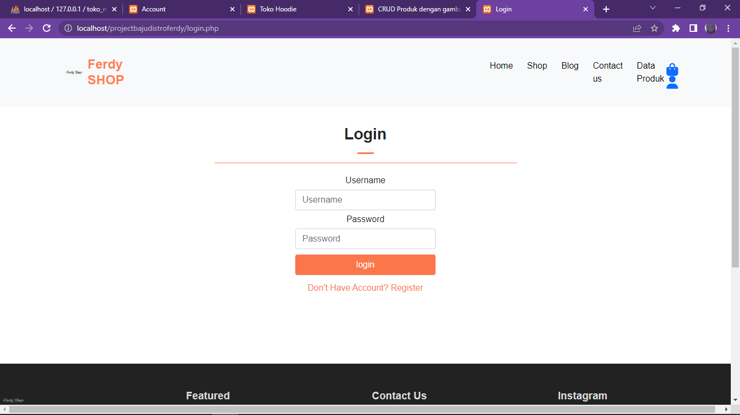

Slide 7
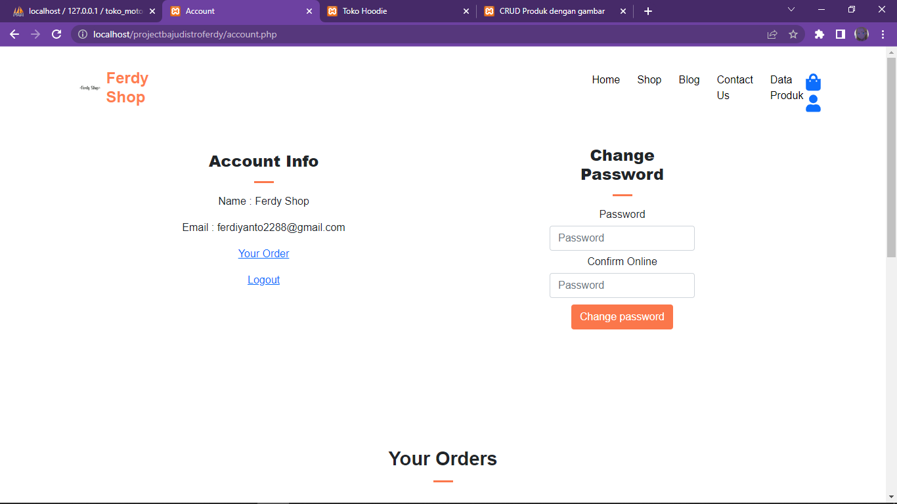

Slide 8
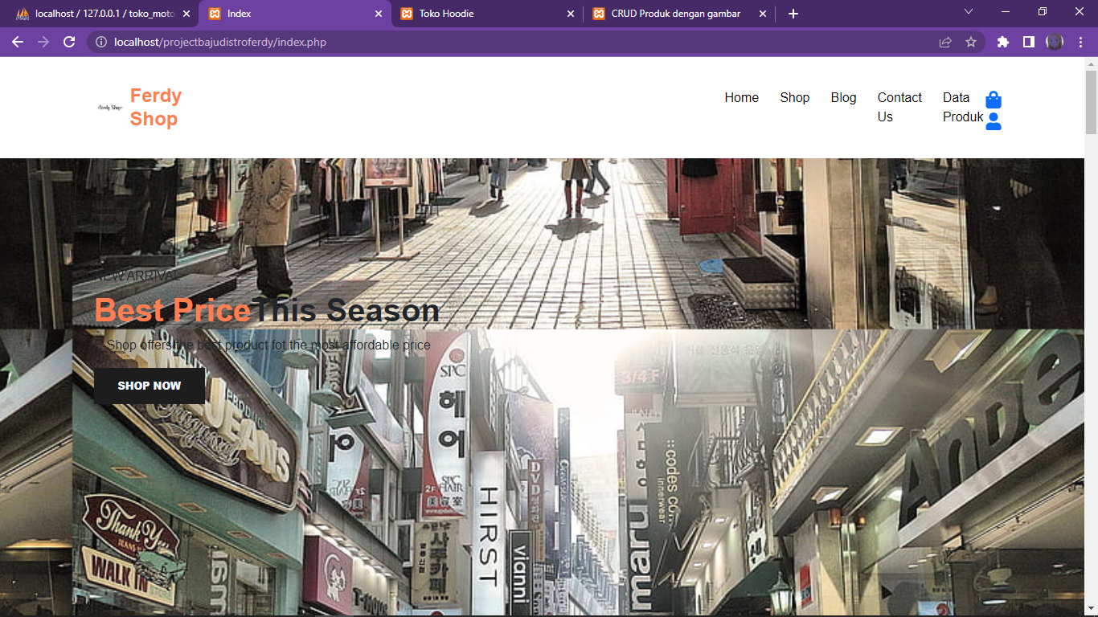

Slide 9
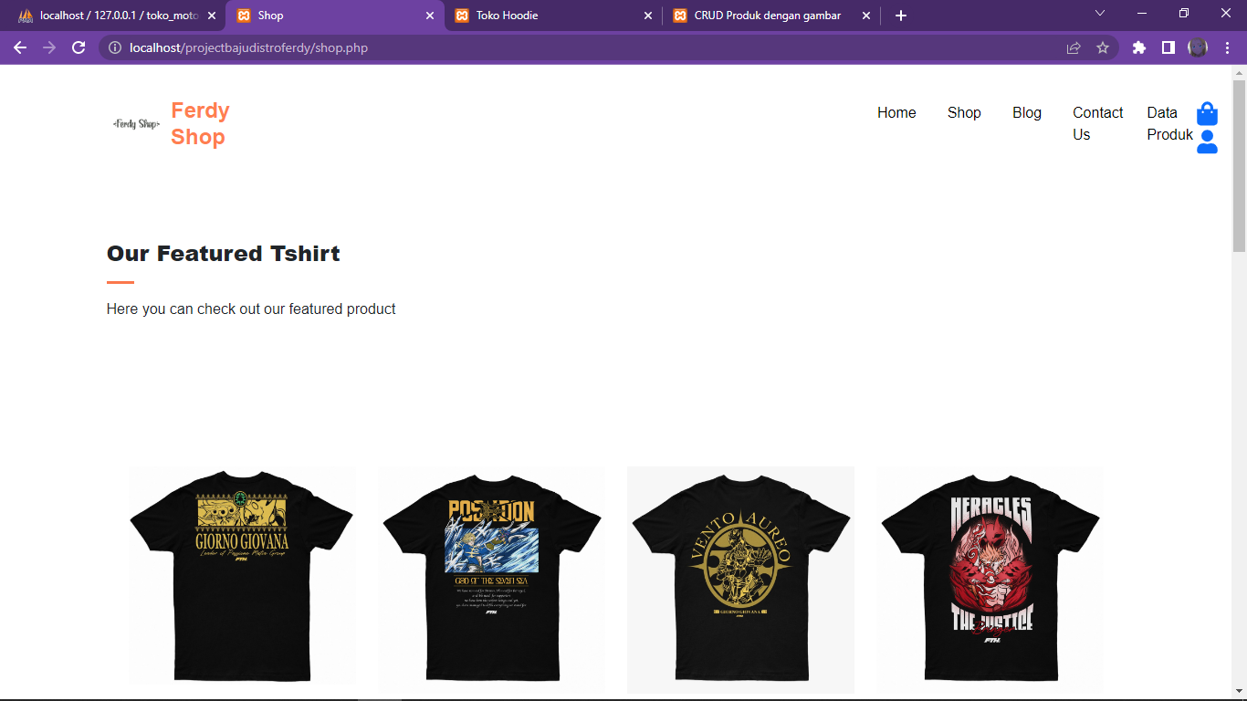

Slide 10
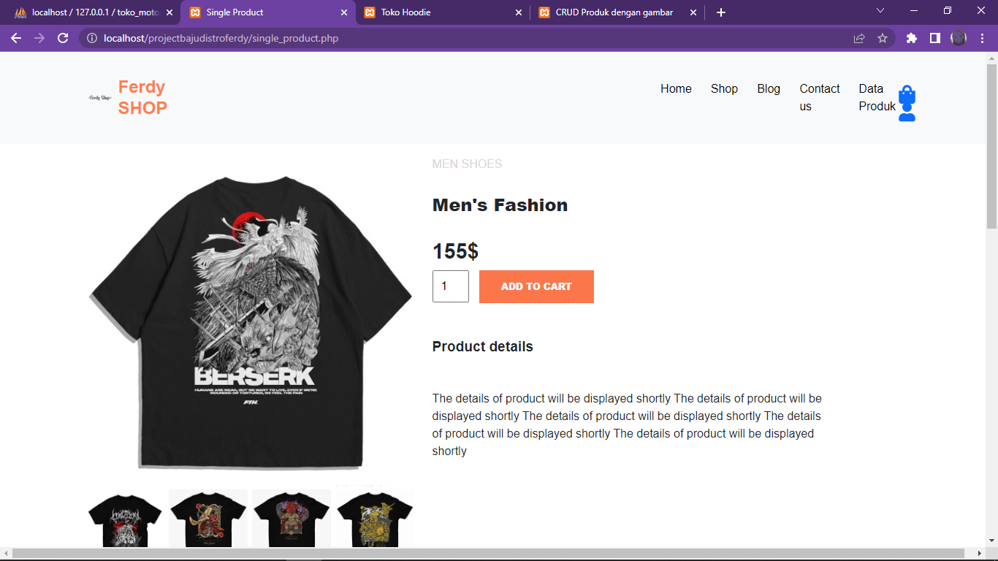

Slide 11
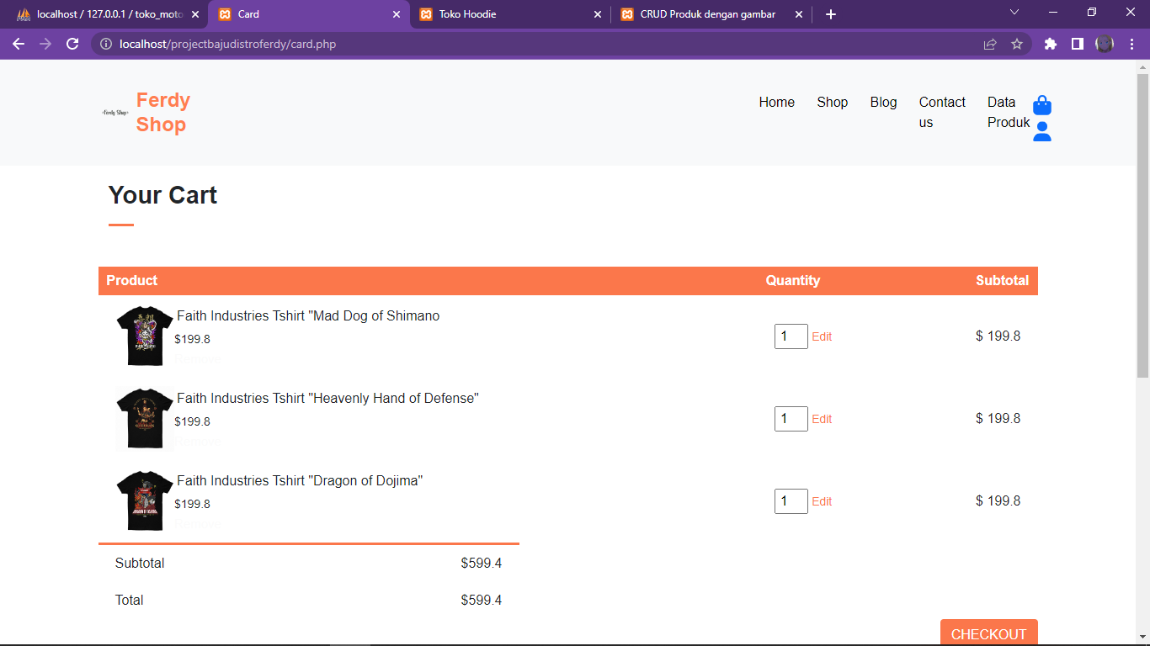

Slide 12
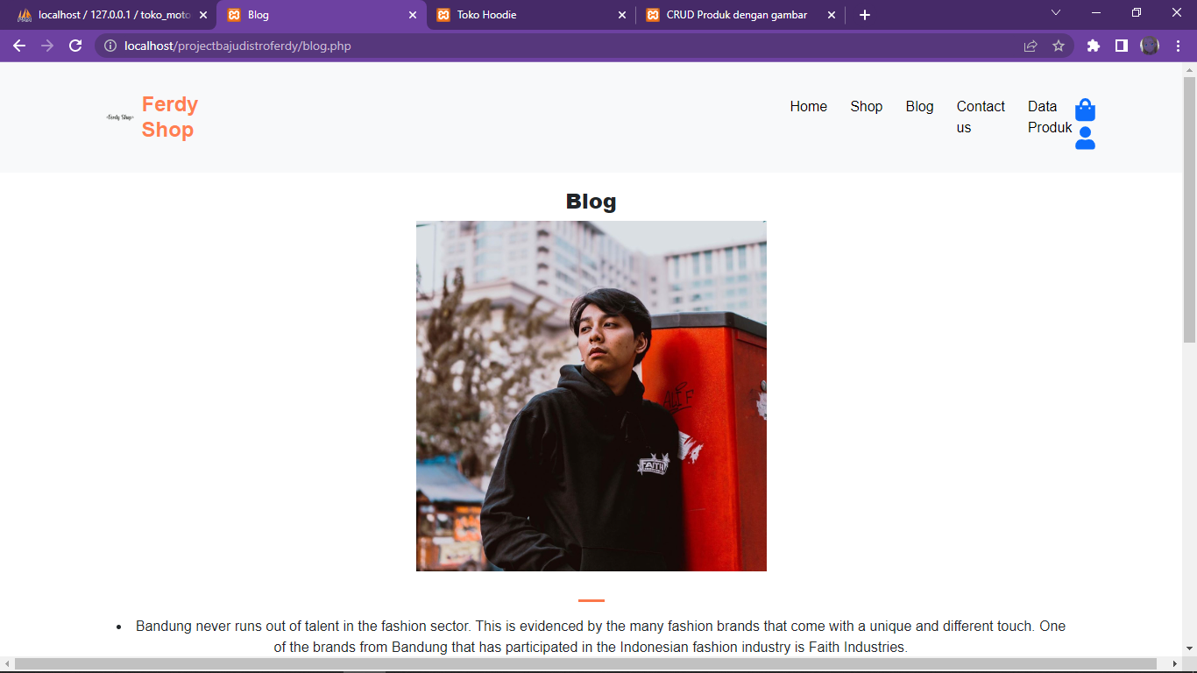

Slide 13
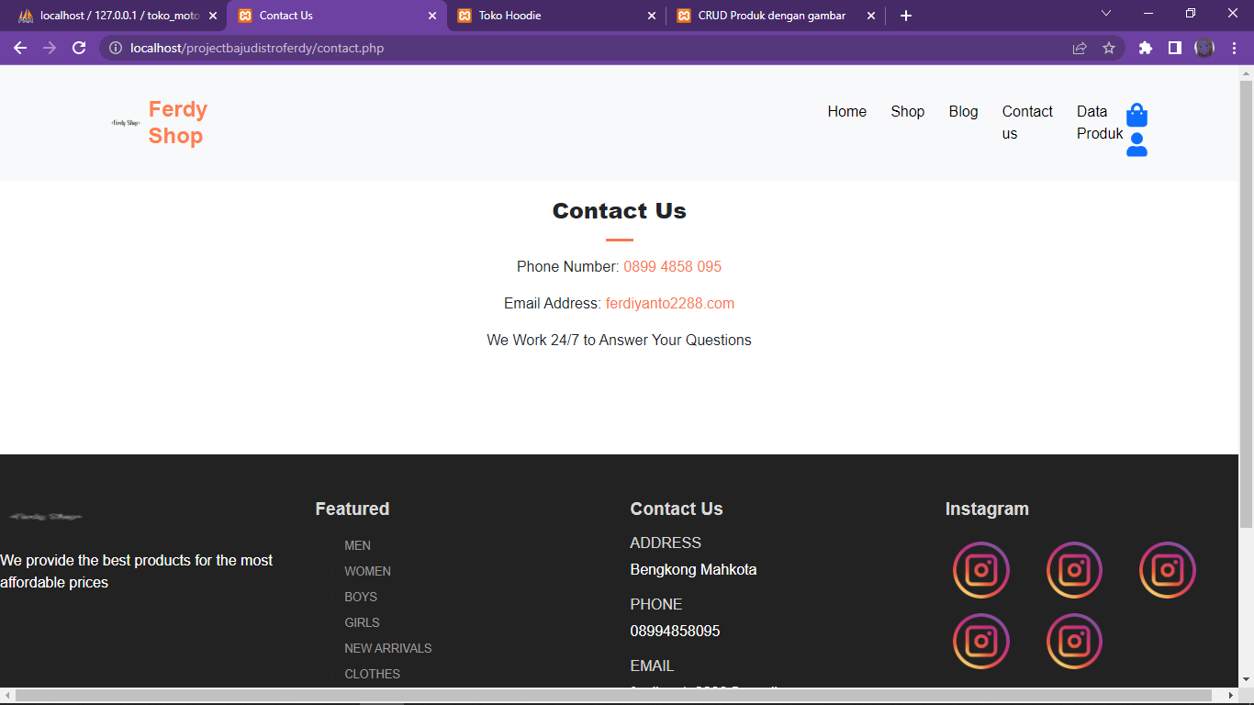

Slide 14
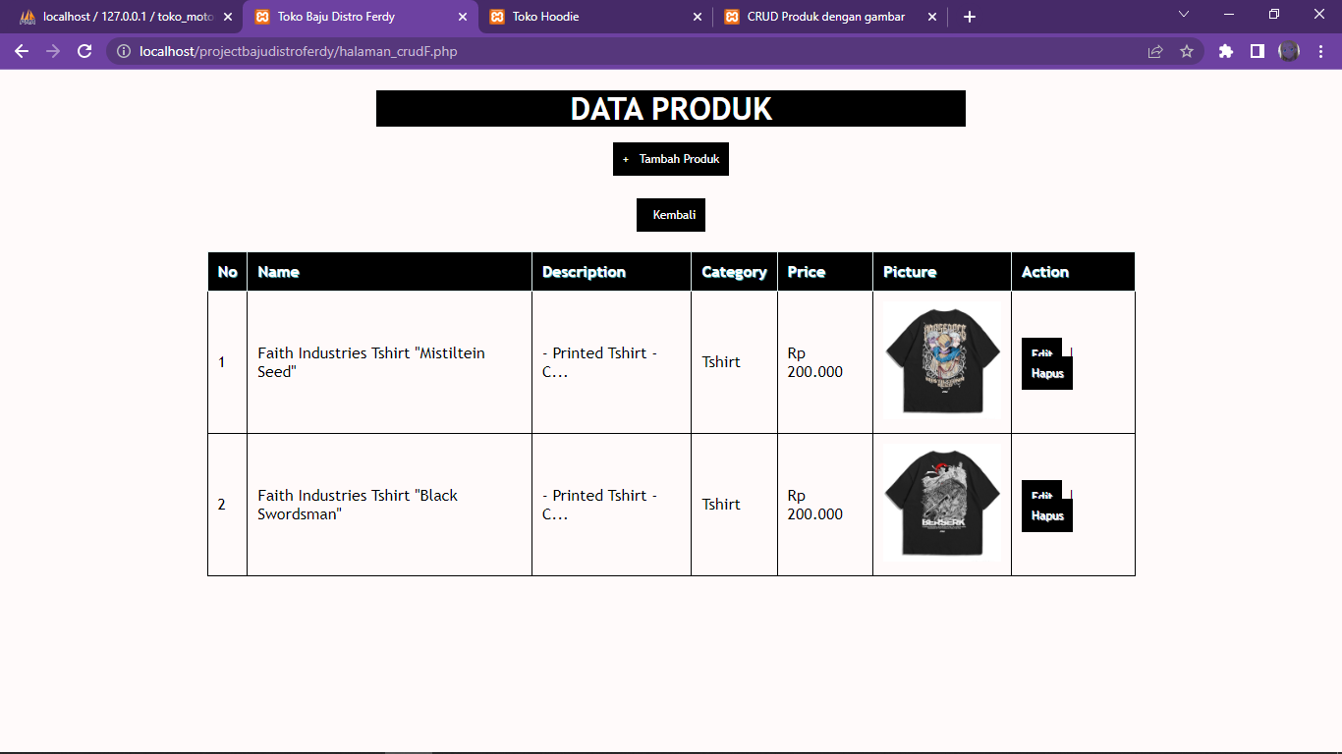

Slide 15
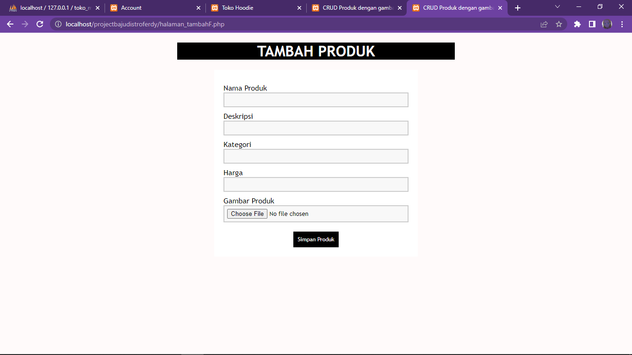

Slide 16
